Slide 1
ГИМНАСТИКА ДЛЯ ГЛАЗ

Slide 4
Гимнастика для глаз
Первые упражнения для сохранения зрения были созданы задолго до нашей эры. Йоги, создавая комплексы для всего тела, не забыли и о наших глазах. Они точно знали, что для наилучшего результата нужна не только тренировка, но и полноценный отдых.
Большой объем информации, которую мы «поглощаем» каждый день, требует от наших глаз почти постоянного напряжения. И, естественно, они устают.
Многие проблемы со зрением возникают именно от перенапряжения. Даже человеку с «единицей» необходим отдых для глаз. Иначе после напряженной работы могут появиться такие симптомы как сухость глаз, покраснение, ухудшение зрения вдаль. Что уж говорить о тех, у кого зрение оставляет желать лучшего, — в таком случае отдых глазам просто необходим.

Slide 15
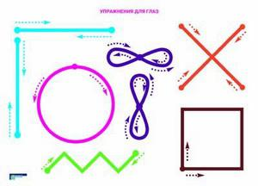

Slide 17
